Slide 1


維新八策を具体化する国家ビジョン
2021.9.23更新版
日本大改革プラン
経済成長と格差解消を実現する グレートリセット
©日本維新の会（2021年9月23日更新版）

Slide 2
「日本大改革プラン」目次
はじめに（問題意識と背景）
・日本の危機感
・日本社会が向き合うべき問題意識
P２ P３
P４～３４
日本大改革プラン
・新しい時代を切り拓く「日本大改革プラン」
・日本大改革の三本柱
・政策パッケージのコンセプト
・ベーシックインカムと社会保障改革案
・所得税改革
・労働市場改革
・その他の相互補完的政策について
P３５
P３６ P３７～４０ P４１ P４２～５３ P５４～５９ P６０～６２ P６３
目指すべき社会像と維新の政治運動
・政策効果と目指すべき社会像
・維新八策（2012年版）の政策思想の原点に立ち返る
・政治・行政・政策の三層構造
・政策の設計思想の対比
・最後に
P６４
P６５ P６６～６８ P６９ P７０ P７１
1

Slide 3
はじめに
問題意識と背景
2

Slide 4

日本の危機感
現在の延長線上に、解決策は無い。
漠然とした不安が蔓延する社会。
人口減少・超少子高齢社会の大激震。 東京一極集中は止まらず、地方の衰退は進む。
GDPが自然増しない日本経済、勢いを失う日本企業。 流動性の低さによる社会の活力のなさ。既得権益による抵抗。
社会を不安定化させる不合理な格差と、下がり続ける可処分所得。 失われた30年。徐々に衰退し世界に取り残される「茹でガエル状態」の日本。
災害大国、日本。コロナで浮き彫りになった有事に対応できないセーフティネット。 中長期の国家ビジョンを持ち合わせず、場当たり的な現状維持・微修正型に終始する政治。
国家的危機にも覚悟を示せず、長年先送りにされてきた構造的課題に挑戦する気概がない政治家。
誰もが変わらなければならないと分かっている転換期。しかし、変われずに衰退し続ける日本。 新しい時代を切り拓くため、経済成長と格差解消を実現するグレートリセットが必要ではないか。
今こそ、「日本大改革」を。
3

Slide 5
日本社会が向き合うべき問題意識
社 会 構 造
人 口 動 態
人口減少・超少子高齢社会による社会構造の変化
東京一極集中、中央集権型の統治機構、地方の衰退
統 治 機 構
様々な格差
所得・資産格差、正規非正規格差、世代間格差、男女格差、地域格差、官民格差、教育格差など
経
済
・
社
会
保
障
経済全体
自然増しないGDP、拡大しない国内消費、世界における日本経済のプレゼンス低下
企業の内部留保と個人の貯蓄の拡大
流動性の低さ
日本企業の衰退
日本企業の世界的なプレゼンスの低下
社会保障コスト
社会保障費の自然増、2025年問題
テクノロジー格差
AIの発展による格差の拡大、シンギュラリティ、人の仕事が奪われる時代へ
不
安
・
非
効
率
未来への不安：所得
上がらない賃金水準、可処分所得の低下、ワーキングプア問題
未来への不安：保障
脆弱なセーフティネット、老後不安、年金の持続可能性、低年金無年金問題、生活保護問題
未来への不安：雇用
労働市場の流動性の低さ、給与水準が上がらない構造的問題、就職氷河期世代問題
未来への改革：行政
アナログで非効率な行政、裁量による恣意的な行政
4

Slide 6
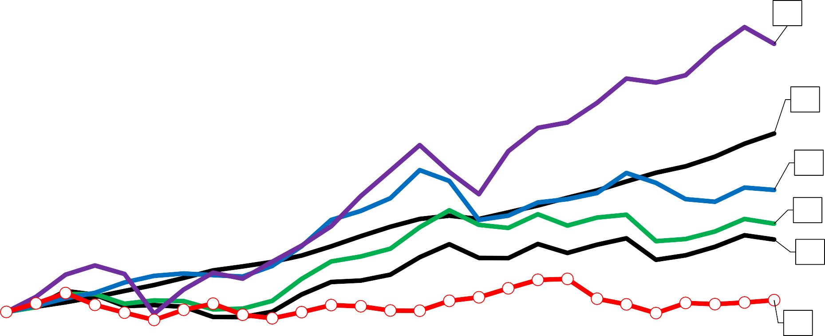
主要国の名目GDP
（1993年=100）
500
米国
ドイツ
フランス
419
400
英国
韓国
日本
313
300
245
205
200
186
100
日本
114
0
1993 1998 2003
出典：ＩＭＦ“World Economic Outlook Database"をもとに日本維新の会作成
2008
2013
2018 (年)
諸外国が成長する中、GDPが拡大しない日本。世界でのプレゼンスは急低下している。

Slide 7
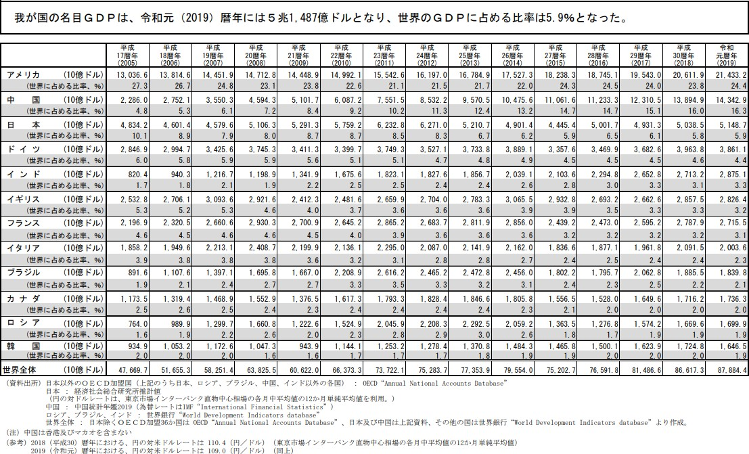
名目GDPの国際比較
引用：内閣府「2019年度（令和元年度）国民経済計算年次推計のポイント」より

Slide 8
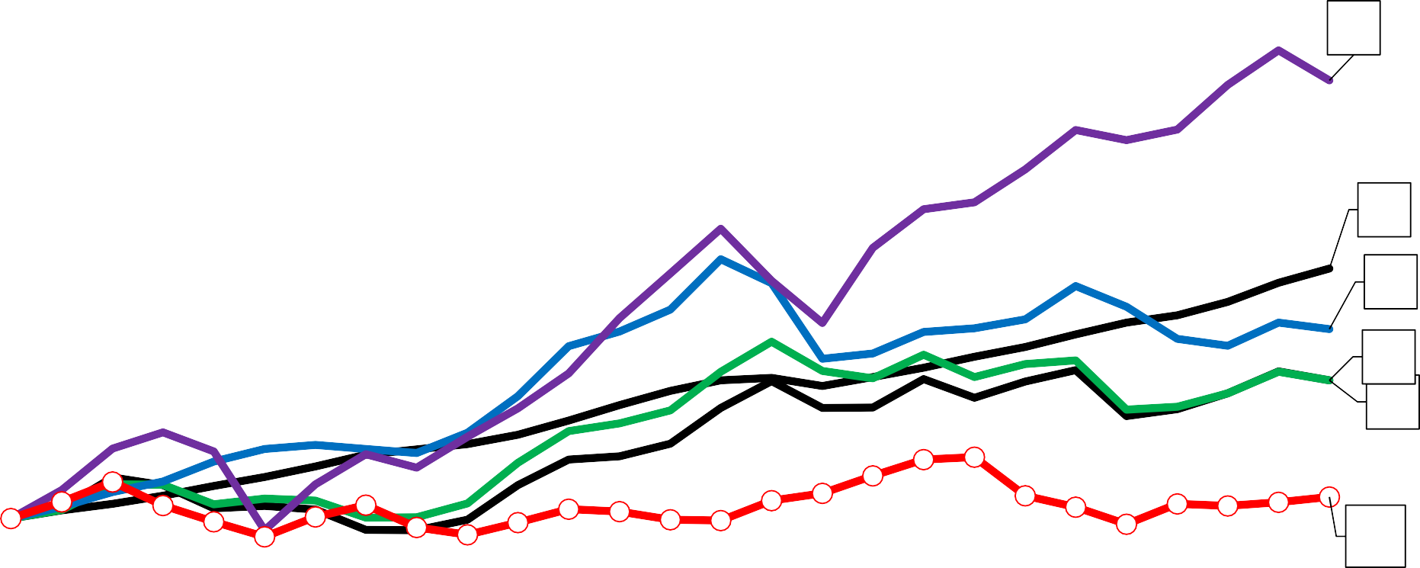
主要国の一人当たり名目GDP
（1993年=100）
358
400
米国
ドイツ
フランス
300
英国
韓国
日本
248
212
200
182
182
100
113
日本
0
1993 1998 2003
（注）韓国の2019年の計数は推計値。
出典：ＩＭＦ“World Economic Outlook Database"をもとに日本維新の会作成
2008
2013
2018
(年)
一人当たりGDPも向上しない日本。生産性が上がらず、低成長は続いている。

Slide 9
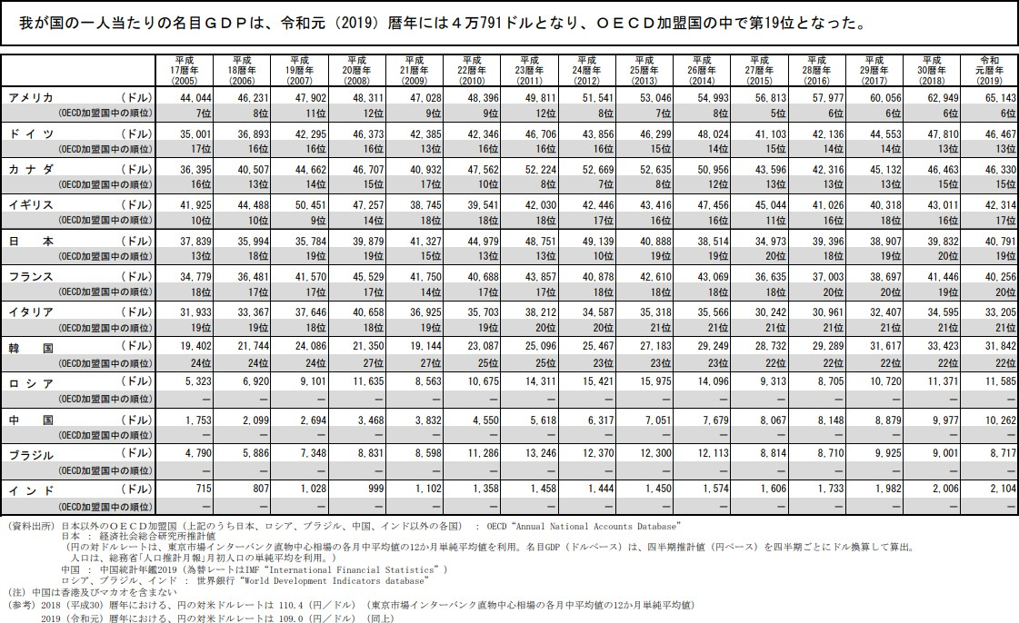
一人当たり名目GDPの国際比較
引用：内閣府「2019年度（令和元年度）国民経済計算年次推計のポイント」より

Slide 10
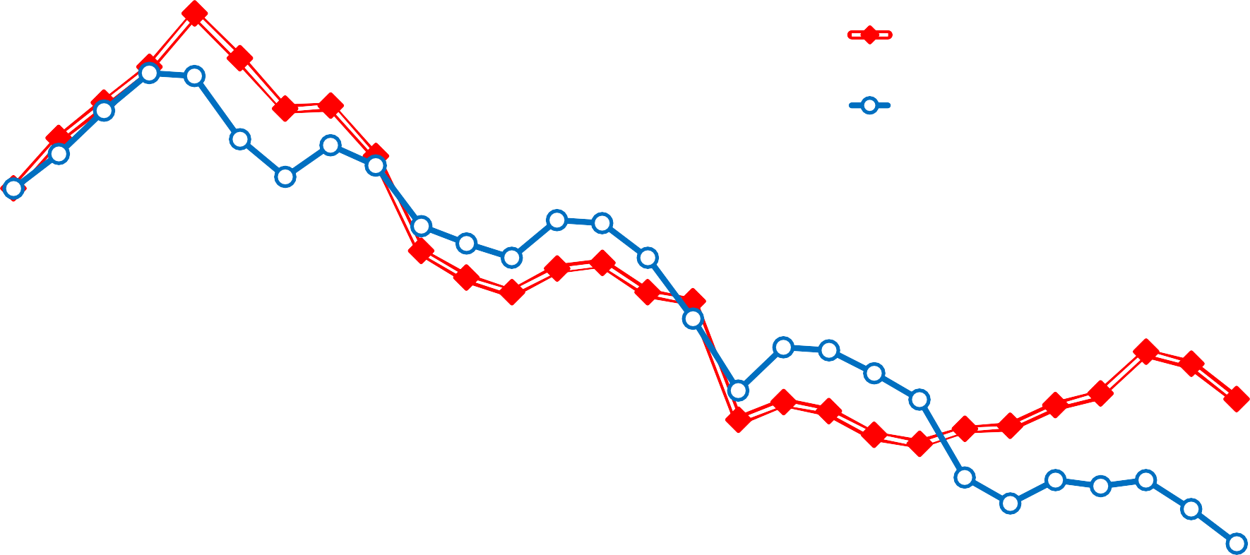
賃金の推移
（1993年＝100）
106
名目賃金（現金給与総額）
実質賃金
100
94
88
1993
1998
2003
2008 2013 2018
（年）
出典：厚生労働省『毎月勤労統計調査』をもとに日本維新の会作成
（注）調査産業計、事業所規模5人以上。2012年以前の数値は「時系列比較のための推計値」を用いている。
非正規を含めた賃金水準は、名目・実質ともに下落傾向が続いている。

Slide 11
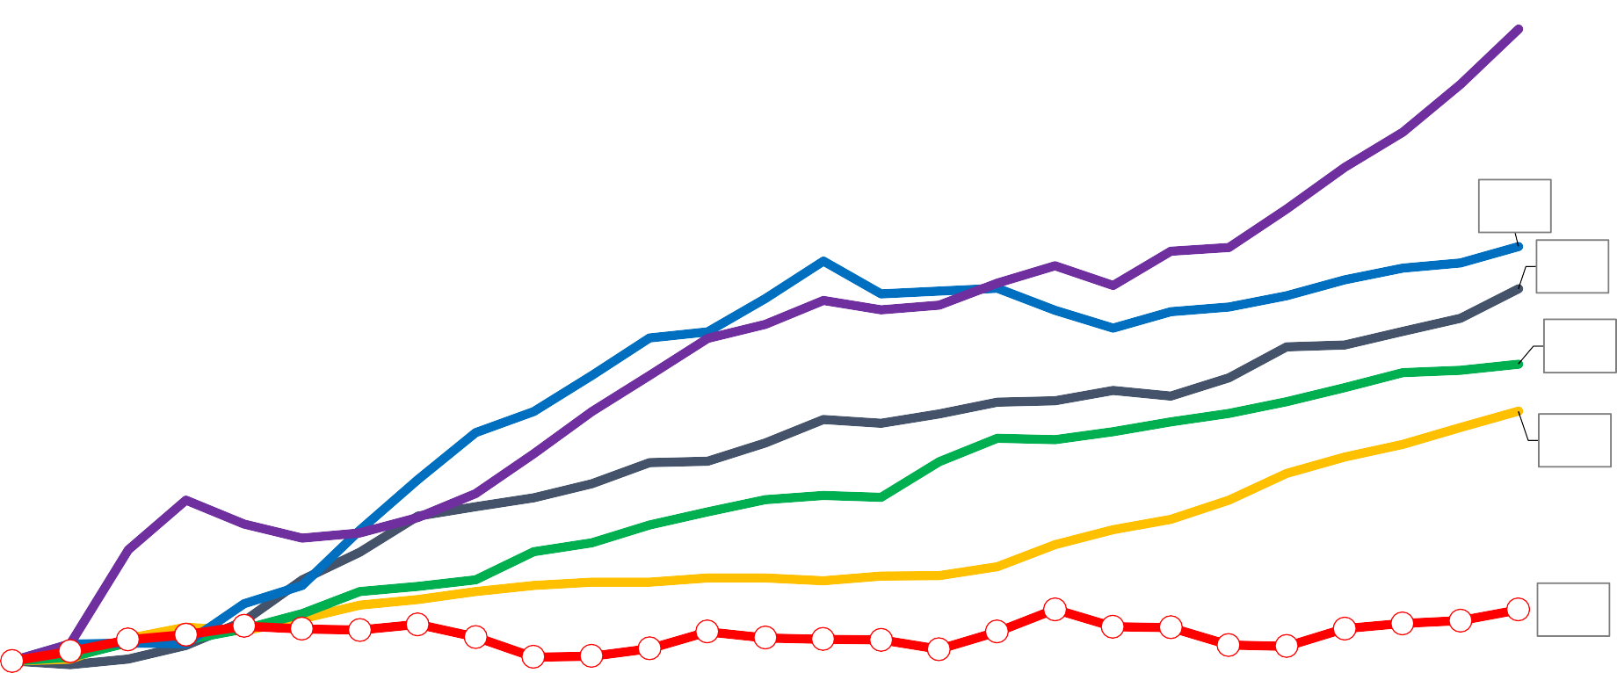
主要国の平均年収の推移（実質）
（1993年=100）
170
米国
ドイツ
フランス
165.6
160
英国
韓国
日本
150
143.0
140
138.6
130
130.9
120
110
125.9
105.3
100
日本
90
1993
1998
2003
2008
2013
2018 （年）
出典：OECD資料をもとに日本維新の会作成
（注）物価の変動を考慮した実質値。
諸外国のフルタイムの平均年収は伸びているが、日本はほぼ横ばいで取り残されている。

Slide 12
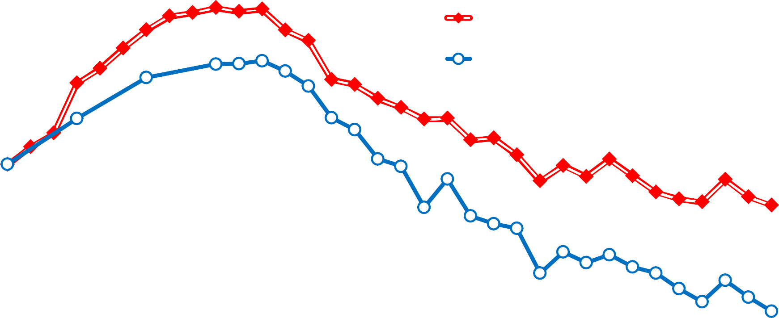
平均所得及び可処分所得の推移（実質）
（1985年=100）
120
１世帯当たりの平均所得
１世帯当たりの平均可処分所得
110
100
90
80
1985
1990
1995 2000 2005 2010 2015
（年）
出典：厚生労働省『国民生活基礎調査』総務省『消費者物価指数』をもとに日本維新の会作成
（注）国民生活基礎調査における1世帯当たりの平均所得金額及び平均可処分所得金額を、消費者物価指数（持家の帰属家賃を除く総合）で実質化した。
所得より可処分所得の減少幅が大きく、国民の生活実感の悪化の原因となっている。

Slide 13
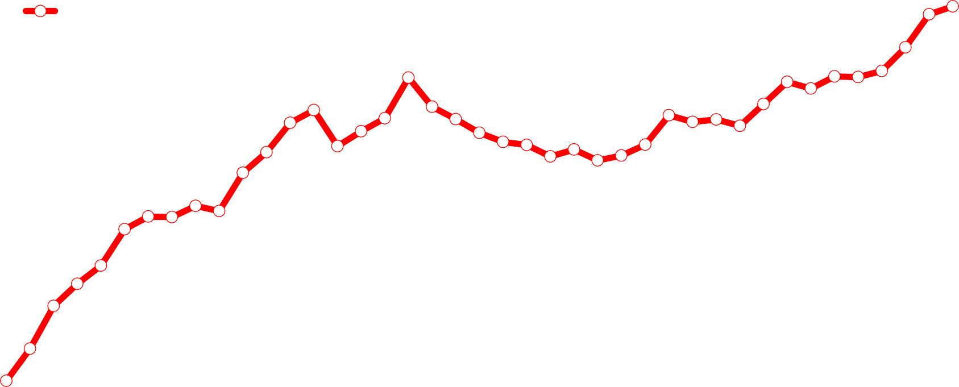
税・社会保険料負担の増加
（円） 120,000
１世帯あたりの非消費支出（税金や社会保険料）の額
100,000
80,000
60,000
40,000
1980
1985
1990
1995
2000
2005
2010
2015
2020
（年）
（注）非消費支出とは、税金や社会保険料など原則として世帯の自由にならない支出。 二人以上の世帯のうち勤労者世帯。1999年以前は農林漁家世帯を除く結果。
出典：総務省『家計調査』をもとに日本維新の会作成
可処分所得の低下要因である税と社会保障料負担は年々増加し、家計を圧迫している。
©日本維新の会（2021年9月23日更新版）

Slide 14
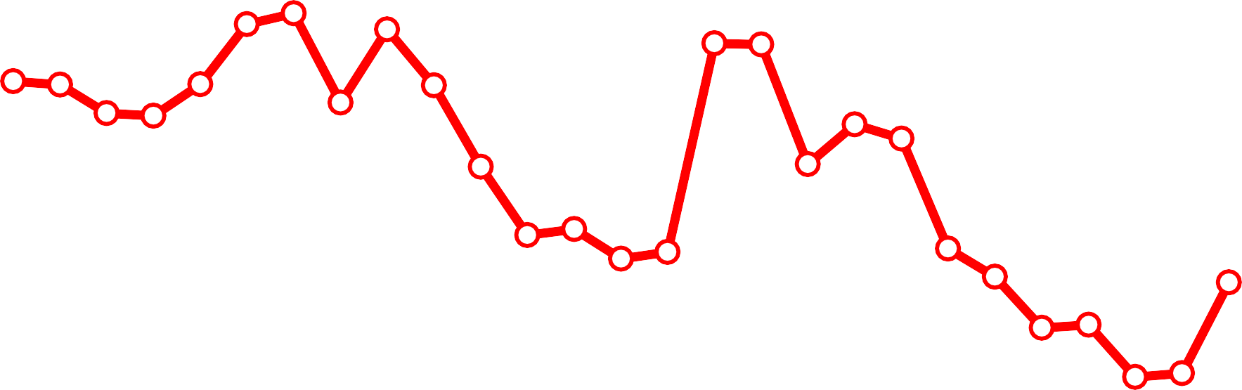
労働分配率の推移
（％）
78
76
74
72
70
68
66
64
1993
1998
2003
2008 2013
2018
（年度）
出典：財務省『法人企業統計調査』をもとに日本維新の会作成
（注）労働分配率＝人件費／付加価値。人件費＝役員給与＋役員賞与＋従業員給与＋従業員賞与＋福利厚生費。金融業、保険業以外の業種。全規模。
労働分配率は長期的に低下傾向。企業が給与水準を引き上げるインセンティブが働いていない。
©日本維新の会（2021年9月23日更新版）

Slide 15
時価総額ランキング トップ20（1989年→2020年）
1989年 ランキング (億米ドル） 2020年 ランキング
(億米ドル）
 | 企業名 | 時価総額 | 国名
1 | NTT | 1,639 | 日本
2 | 日本興業銀行 | 719 | 日本
3 | 住友銀行 | 696 | 日本
4 | 富士銀行 | 671 | 日本
5 | 第一勧業銀行 | 661 | 日本
6 | IBM | 647 | アメリカ
7 | 三菱銀行 | 593 | 日本
8 | エクソン | 549 | アメリカ
9 | 東京電力 | 545 | 日本
10 | ロイヤル・ダッチ・シェル | 544 | イギリス
11 | 豊田自動車 | 542 | 日本
12 | GE | 494 | アメリカ
13 | 三和銀行 | 493 | 日本
14 | 野村証券 | 444 | 日本
15 | 新日本製鉄 | 415 | 日本
16 | AT&T | 381 | アメリカ
17 | 日立製作所 | 358 | 日本
18 | 松下電器 | 357 | 日本
19 | フィリップ・モリス | 321 | アメリカ
20 | 東芝 | 309 | 日本
 | 企業名 | 時価総額 | 国名
1 | Saudi Aramco | 16,848 | サウジアラビア
2 | Microsoft | 13,590 | アメリカ
3 | Apple | 12,855 | アメリカ
4 | Amazon | 12,334 | アメリカ
5 | Alphabet | 9,193 | アメリカ
6 | Facebook | 5,837 | アメリカ
7 | Alibaba | 5,454 | 中国
8 | Tencent Holdings | 5,097 | 中国
9 | Berkshire Hathaway | 4,554 | アメリカ
10 | Johnson & Johnson | 3,953 | アメリカ
11 | Visa | 3,839 | アメリカ
12 | Walmart | 3,444 | アメリカ
13 | Nestlé | 3,041 | スイス
14 | Roche Holding | 2,974 | スイス
15 | Procter & Gamble | 2,918 | アメリカ
16 | JPMorgan Chase | 2,917 | アメリカ
17 | Samsung Electronics | 2,787 | 韓国
18 | UnitedHealth Group | 2,771 | アメリカ
19 | Mastercard | 2,761 | アメリカ
20 | Taiwan Semiconductor | 2,655 | 台湾
42 | トヨタ自動車 | 1,733 | 日本
出典：週刊ダイヤモンド、statista.comをもとに日本維新の会作成
1989年は上位20社中14社が日本企業だったが、2020年はゼロ社。日本企業のプレゼンスは劇的に低下。
14

Slide 16
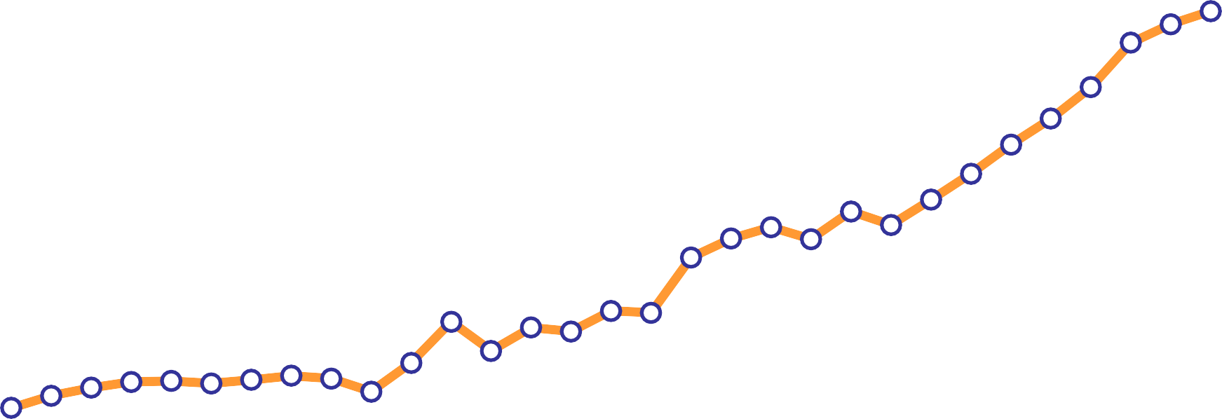
日本企業の内部留保の推移
（兆円）
500
475
400
300
200
100
116
0
1989
1994
1999
2004
2009
2014
2019
（年度）
（注）当期末時点での利益剰余金の額。金融業、保険業以外の業種。全規模。
出典：財務省『法人企業統計調査』をもとに日本維新の会作成
経済成長しない中でも、企業の内部留保は増加の一途。フローの目詰まりが起こっている。
15

Slide 17
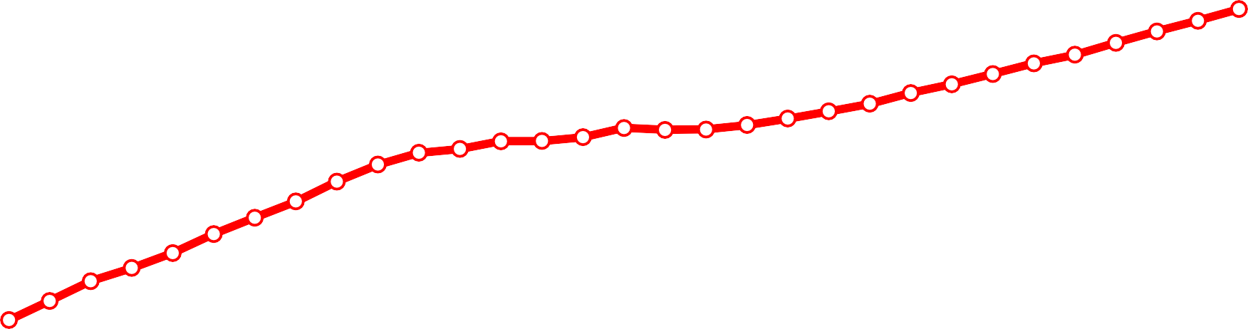
家計の現金・預金額の推移
（兆円）
1,200
1,000
800
600
400
200
1989 1994 1999 2004
（注）各年3月末時点。家計には法人形態を採らないで事業を行う個人事業主を含む。
2009 2014
2019
（年度）
出典：日本銀行『資金循環統計』をもとに日本維新の会作成
消費が冷え込み、賃金水準も低下する中、将来不安からか家計の現金・預金額は増加傾向。
16

Slide 18
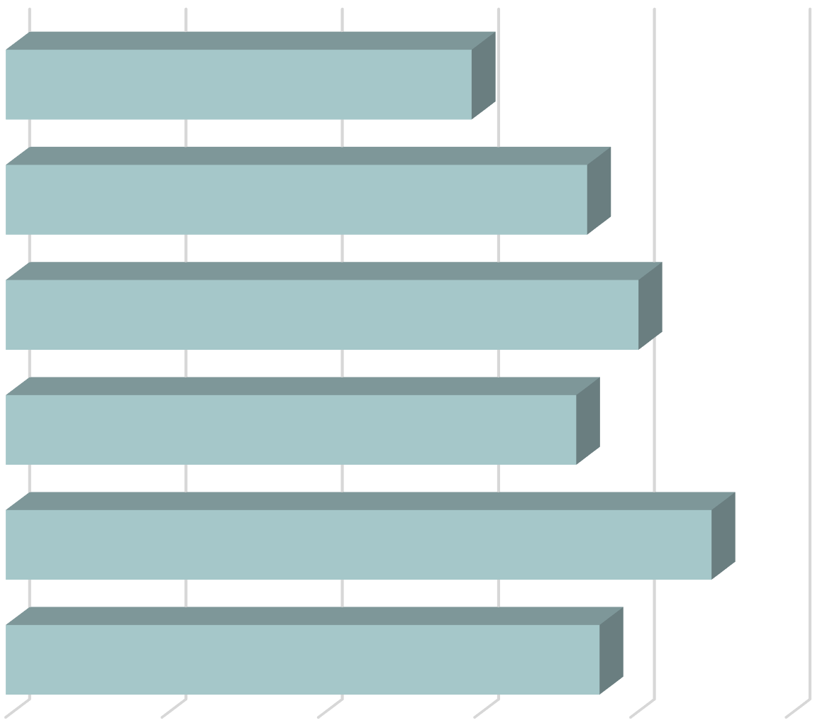
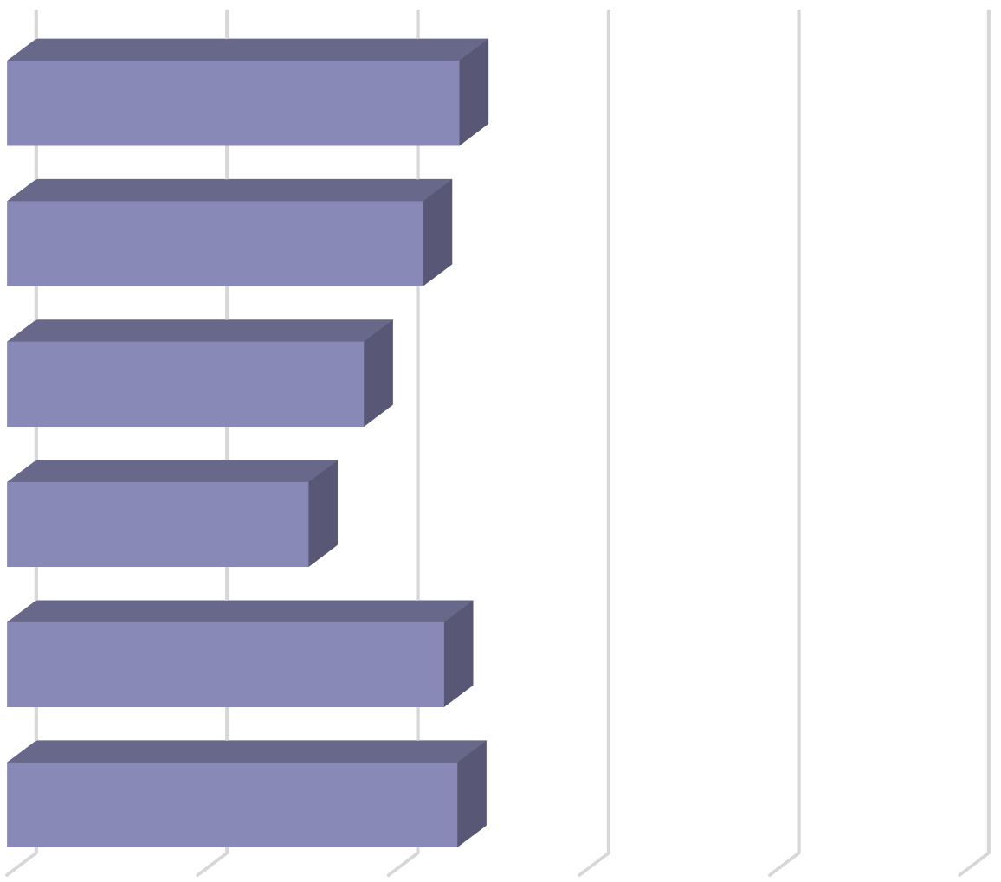
金融資産ゼロ世帯
金融資産ゼロ世帯の実態
単身では38％
2人以上でも23.6％
単身世帯
2人以上世帯
23.7%
６０歳代
29.8%
６０歳代
５０歳代
37.2%
５０歳代
21.8%
４０歳代
40.5%
４０歳代
18.7%
３０歳代
36.5%
３０歳代
15.8%
２０歳代
45.2% ^{２０歳代}
22.9%
全体
38.0%
40.0% 50.0%
全体
23.6%
0.0%
10.0%
20.0%
30.0%
0.0%
10.0%
20.0%
30.0%
40.0%
50.0%
出典：金融広報中央委員会「家計の金融行動に関する世論調査2019年」金融資産非保有率
17

Slide 19
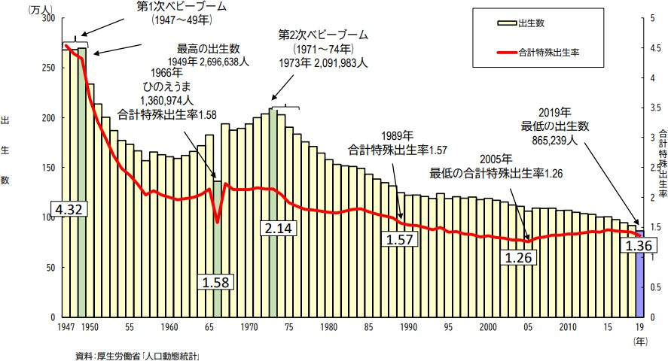
人口減少・超少子高齢社会の衝撃
毎年の出生数は減少の一途をたどっており、特殊出生率は大幅な改善が見られない。
©日本維新の会（2021年9月23日更新版）
18

Slide 20
人口減少・超少子高齢社会の衝撃
人口の推移（総数）
70歳以上
18％
2015年
8%
9%
10%
12%
14%
12%
14%
11%
6% 1%
9％増加
27％
2040年推計
7%
8%
9%
10%
11%
12%
15%
13%
9% 5%
5％増加
32％
2060年推計
7%
7%
9%
10%
11%
12%
13%
12%
12%
7%
1%
0%
10%
20%
30%
10～19
70～79
40%
20～29
80～89
50%
30～39
90～99
60%
70%
40～49
100歳以上
80%
50～59
90%
100%
0～ 9
60～69
出典：総務省統計局「人口推計」をもとに日本維新の会作成
全人口に占める70歳以上の比率は、2040年には27％、2060年には32％となる超高齢社会の到来。
©日本維新の会（2021年9月23日更新版）
19

Slide 21
人口減少・超少子高齢社会の衝撃
年代別の人口増減率（ 2015年 → 2040年 ）
100%
50%
30%
3%
0%
-6%
193%
400%
-18%
-12%
-24%
-27%
-27%
-50%
-33%
-100%
0～ 9
10～19
20～29
30～39
40～49
50～59
60～69
70～79
80～89
90～99
100歳以上
出典：総務省統計局「人口推計」をもとに日本維新の会作成
社会の支え手である現役世代が激減し、70歳以上の高齢者が増加していく人口動態。
©日本維新の会（2021年9月23日更新版）
20

Slide 22
人口減少・超少子高齢社会の衝撃
20～39歳の若年女性人口減少率（2010年 → 2040年）
60%
48%
50%
38%
38%
40%
30%
20%
10%
0%
沖縄県
滋賀県 愛知県 神奈川県熊本県 岡山県 宮崎県 佐賀県 石川県 大分県 三重県 埼玉県 広島県 群馬県 長野県 岐阜県 福岡県 静岡県 福井県 鹿児島県千葉県 兵庫県 栃木県 富山県 島根県 茨城県 東京都 香川県 山口県 京都府 山梨県 大阪府 宮城県 鳥取県 愛媛県 長崎県 奈良県 新潟県 山形県 福島県 岩手県 和歌山県高知県 徳島県 北海道 青森県 秋田県
出典：日本創生会議『全国市区町村別「20～39歳女性」の将来推計人口』をもとに日本維新の会作成
20歳～39歳の若年女性の人口はすべての地域で激減し、出生数に大きな影響を与える。
21

Slide 23
人口減少・超少子高齢社会の衝撃
人口移動の推移
名古屋圏 大阪圏
（千人）
東京圏
地方圏
200
146
150
100
50
-4
0
-50
-12
-100
-150
-130
-200
出典：「住民基本台帳人口移動報告 / 長期時系列表」をもとに日本維新の会作成
人口は東京圏へ一極集中し、地方の人口減少は歯止めが効かない状態が続いている。
22

Slide 24
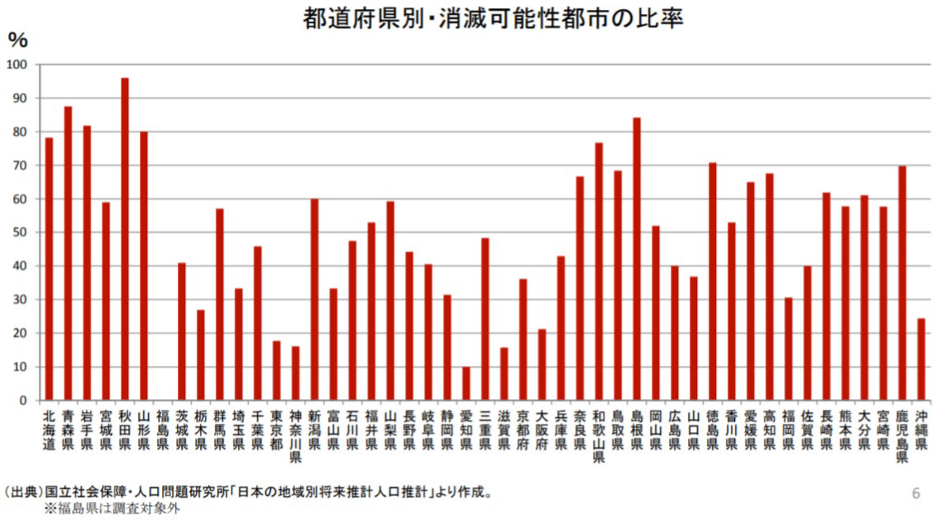
人口減少・超少子高齢社会の衝撃
日本創生会議資料より
20～39歳の若年女性人口の減少と地方から大都市圏への若者の流出により、
2040年には896の市区町村が「消滅可能性都市」に該当する。

Slide 25
社会保障給付の増加
社会保障給付の国民所得比
35%
30%
25%
30.1%
20%
13.7%
15%
10%
4.9%
5%
0%
出典：国立社会保障・人口問題研究所「社会保障統計」をもとに日本維新の会作成
社会保障給付は年々増加しており、社会保障費の自然増をどう抑えるかが大きな懸念。

Slide 26
高齢世帯の現状
会話頻度が少なく見守りや居場所参加の場が
必要と思われる高齢世帯
介護や看病で頼れる人がおらず
いざというときに支援者が必要と思われる高齢世帯
(千世帯)
(千世帯)
5,000
8,000
4,630
4,000
1.5倍
1.4倍
6,900
6,000
3,000
3,190
5,030
4,000
2,000
3.6倍
3.4倍
1,000
2,000
890
1,480
0
0
1990年
2015年
2040年
1990年
2015年
2040年
出典：「令和2年版厚生労働白書」をもとに日本維新の会作成
超高齢社会において、支援の必要な高齢世帯は急激に増加していく見込みである。

Slide 27
相対的貧困率の推移
相対的貧困率
(%)
17
16
16
16
16
16
15
15
15
15
15
14
14
14
13
13
12
12
11
10
1985年 1988年 1991年 1994年 1997年 2000年 2003年 2006年 2009年 2012年 2015年 2018年
※相対的貧困率とは？
低所得者の割合や経済格差を示す指標。収入から税金や社会保険料を引いた
可処分所得を高い順に並べ、中央の額の半分に満たない人が全体に占める割合。
出典：厚生労働省「国民生活基礎調査」をもとに日本維新の会作成
約6人に1人が相対的貧困であり、先進諸国の中では高い水準。
また、1人親世帯の相対的貧困率は約50％であり、子どもの貧困問題に直結している。

Slide 28
教育格差と所得格差の関連性
学歴別想定年収額の差
（千円）
8,000
7,660
7,000
6,000
約380万円の年収差
5,857
5,000
4,447
4,529
4,000
4,256
3,843
3,000
中学 男女計 | 高校 男女計 | 専門学校 男女計 | 専・短大 男女計 | 大学 男女計 | 大学院 男女計
厚生労働省「令和２年賃金構造基本統計調査」をもとに日本維新の会作成
最終学歴による所得格差は大きい。教育の機会平等による格差是正は必須。

Slide 29
教育格差と所得格差の関連性
世帯年収と子ども一人当たりの月額教育費
500万円未満 500~800万円 800万円以上
30,000
25,000
20,000
15,000
10,000
5,000
0
小1
小2
小3
小4
小5
小6
中1
中2
中3
高1
高2
高3
ベネッセ教育総合研究所「子どもの生活と学びに関する親子調査2015」をもとに日本維新の会作成
世帯年収が高いほど、一人当たりの子どもにかける教育費は高くなっている。

Slide 30
教育格差と所得格差の関連性
世帯年収と子どもの高校偏差値の関係性
44以下 45以上55未満 55以上65未満 65以上
7.6 | 20.5 |  | 33.5 |  |  |  | 38.4
34.6 |  |  |  | 31.4 |  |  |  | 24.5 |  | 9.6
1000万円以上
300万円未満
(%)
0
20
40
60
80
100
ベネッセ教育総合研究所「子どもの生活と学びに関する親子調査2015」をもとに日本維新の会作成
親の世帯年収は子どもの学力へ影響する。
世帯年収が高いほど高等教育を意識した教育投資を行っている。

Slide 31
教育格差と所得格差の関連性
世帯年収別 高校卒業後の進路
大学
専門学校
進学準備
就職
その他
45 |  |  |  |  | 26 |  |  |  |  |  | 4 | 18.8 |  |  |  |  |  |  |  | 6.3
57 |  |  |  |  |  |  | 19 |  |  |  |  |  | 3 |  | 15.1 |  |  |  |  | 5.9
66 |  |  |  |  |  |  |  |  | 11 |  |  |  |  | 8 |  |  | 8.4 |  |  | 6.1
72 |  |  |  |  |  |  |  |  |  |  | 7 |  |  |  | 13 2. |  |  |  | 3 | 6.4
75 |  |  |  |  |  |  |  |  |  |  |  | 3 |  |  | 15 1 |  |  |  |  | 5.8
300万未満
300~500万未満
500~800万未満
800~1000万未満
1000万以上
0%
10%
20%
30%
40%
50%
60%
70%
80%
90%
100%
ベネッセ教育総合研究所「子どもの生活と学びに関する親子調査2015」をもとに日本維新の会作成
親の世帯年収は高校卒業後の進路に影響し、特に大学進学率には明確な差がみられる。

Slide 32

教育格差と所得格差の関連性
高等教育費用の支出（公的負担 対 私的負担の割合の各国比較）
公的負担 私的負担
（％）
100%
90%
80%
70%
60%
50%
40%
30%
20% 64％
10%
0%
36％
71%
29%
木村治生「低所得世帯の高校生の進路選択 」をもとに日本維新の会作成
日本の高等教育に対する公的負担の割合は諸外国に比べて低い。

Slide 33
教育格差と所得格差の関連性
教育機関に対する公的財政支出（対GDP比）
（％）
7
6
5
4.1
4
2.9
3
2
1
0
ノルウェー
コスタリカ アイスランド デンマーク ベルギー
スウェーデン フィンランド イスラエル
ニュージーランド オーストリア
カナダ フランス スイス オランダ
ポルトガル アメリカ OECD平均 イギリス
チリ オーストラリア コロンビア
エストニア スロベニア
トルコ メキシコ ポーランド
ドイツ 韓国
スペイン ラトビア ハンガリー イタリア
チェコ共和国
ギリシャ スロバキア共和国 ルクセンブルク リトアニア
日本 アイルランド
OECD「 Education at a Glance 2020」をもとに日本維新の会作成
教育機関に対する公的支出の対GDP比は、諸外国に比べて低い。教育への投資が不足している。

Slide 34




日本社会の不合理な格差
日本社会の 不合理な格差
男女格差
正規非正規 格差
官民格差
所得格差 資産格差
教育格差
情報格差
有事の 支援格差
（不公平）
世代間 格差
地域格差

Slide 35
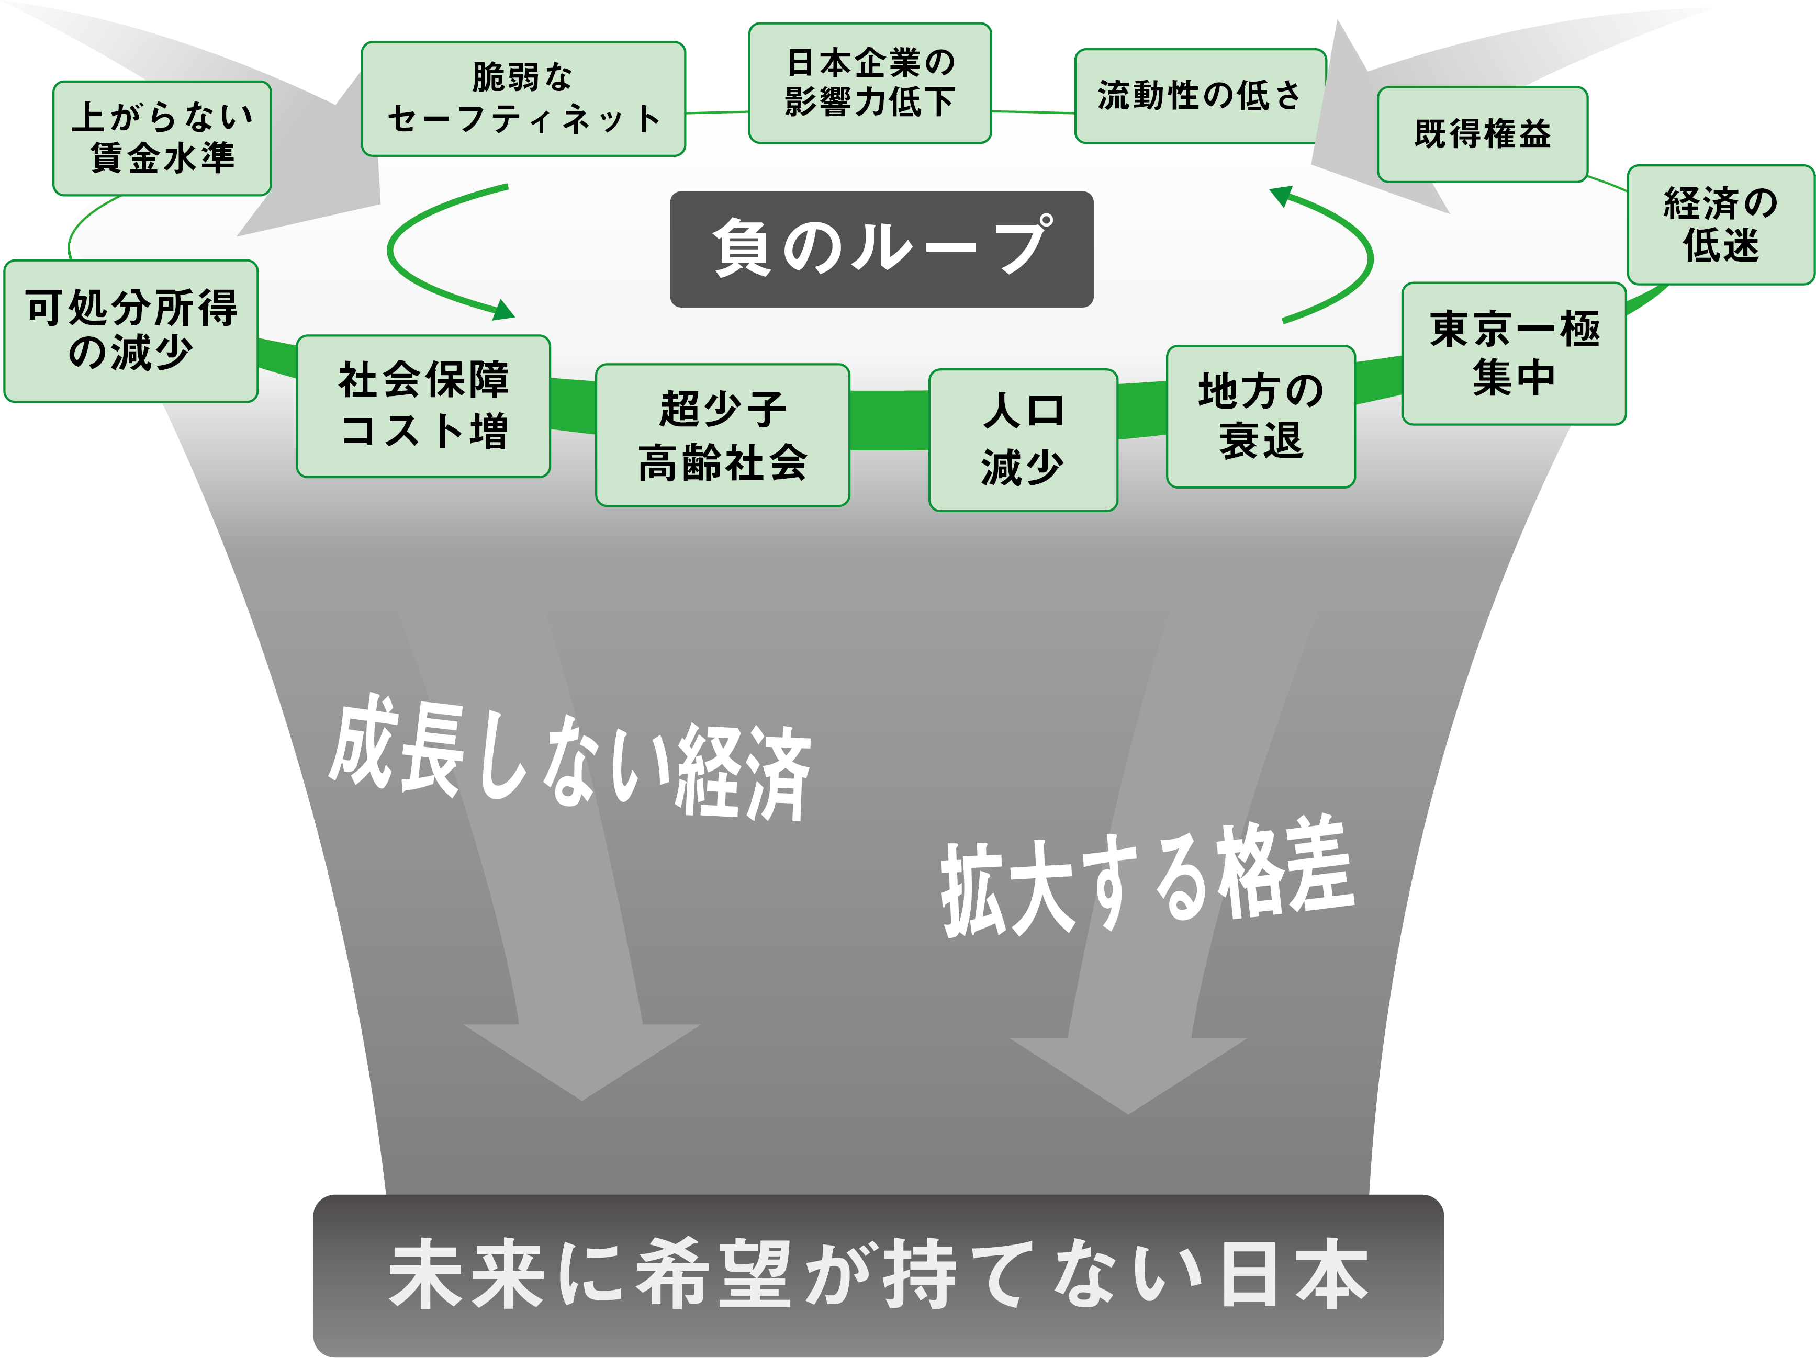
負のループから抜け出せない日本社会

Slide 36
日本大改革プラン
経済成長と格差解消を実現するグレートリセット

Slide 37






「経済成長」と「格差解消」を実現する
ピンチをチャンスに、新しい時代を切り拓く「日本大改革プラン」
グレートリセット 三本柱
税制改革
社会保障改革
成長戦略
可処分所得アップで国民の生活実感を向上！

Slide 38

日本大改革の三本柱と政策ロジック
①
税制改革
可処分所得 アップ！
直接的な 所得増
②
社会保障 改革
③
成長戦略
生産性向上による
間接的な所得増

Slide 39
日本大改革の三本柱① 税制改革
「フローからストックへ」をコンセプトに、“税体系一体”での改革。
消費喚起と経済成長を重視する「フロー大減税」を！
1 消費税 減税（2年間の5%、恒常的に8％へ）
2
法人税 減税 ＋ 既得権益化した租税特別措置の廃止
所得税 実質減税
3
ベーシックインカム
フラットタックス
総合課税
（全国民への最低所得保障、所得控除の代替）
（累進課税の適正化、シンプルな税制への移行）
（超富裕層への逆累進性の是正）
4
固定資産税の適正化 ＋ 相続税の廃止
フェアでシンプルな仕組み、成長のための税制へ転換

Slide 40

日本大改革の三本柱② 社会保障改革
綻びの目立つ社会保障制度は抜本改革
ベーシックインカム（BI）の導入
年金改革（基礎年金はBIに統合、2階部分は維持継続）
生活保護（一部）、児童手当などを整理統合や簡素化
月々の手元に残る所得を大幅増
現状
改革後
基礎年金
整理統合・簡素化
ベーシック インカム
（最低所得保障）
生活保護（一部）
手元に残る 現金が増加
児童手当など
持続可能な
セーフティネットへ
据え置き改革する 社会保障
（医療・介護・福祉・教育・雇用など）
その他社会保障

Slide 41


日本大改革の三本柱③ 成長戦略
地方分権改革（東京一極集中の是正、地方の自立した成長モデル）
労働市場改革（雇用の流動化＋セーフティネット充実）
大・規制改革（既得権益の打破、産業構造の転換、民間活力）
デジタル改革（マイナンバーのフル活用、テクノロジーの社会実装）
日本社会全体の生産性を向上
中長期的な個々人の所得増へ
現状
改革後
ローテク 古い習慣
規制
地方分権改革 労働市場改革 大・規制改革 デジタル改革
生産性向上
↓
所得に還元
GDP
GDP
既得権益
雇用の硬直化
チャレンジのための セーフティネット
脆弱なセーフティネット

Slide 42
政策パッケージのコンセプト
１、チャレンジのためのセーフティネット（挑戦のための安全網）
積極果敢なチャレンジを後押しし、失敗しても再チャレンジできる社会
フレキシキュリティ（雇用の流動化＋手厚い社会保障＋再就職支援）
社会的弱者に優しく、マイノリティに寛容な社会
政策パッケージのコンセ
プト
２、簡素、公平、活力の税制
制度はとにかくシンプルに！ → 国民の分かりやすさ＆受け入れやすさ。恣意的な裁量行政の縮小。
国民の「重税感」を取り除き、納得感を増す。
・
民間活力を最大化させ、経済活動の活力を削がない。グローバル視点でのマーケティング発想。
３、既得権益の打破
旧態依然とした利権構造の打破
透明性と外形的公正性の確保
合理化、効率化の徹底
４、適切な所得移転と富の再分配
みんなで負担し、みんなが享受できる仕組みへの転換。
富裕層＆既得権益層から中間層＆低所得者層への適切な再分配。世代間格差の是正。
フロー課税からストック課税へのシフト
５、徴税コストを下げる＋捕捉率を上げる
シンプルな制度＋行政の効率化＋テクノロジー活用＝徴税コストの最小化
マイナンバーの活用による収入と資産の正確な把握
脱法的な節税スキームの排除、脱税や違法な資産フライトの取り締まり強化

Slide 43



ベーシックインカム（BI）とは？
BIとは
すべての国民に対して、生活を補えるだけの一定額の金銭を無条件かつ無期限に給付する制度
要 件
・無条件給付（自国民であれば受給条件無し。年齢、性別、既往歴、所得、就業状況などの制約無し）
・ゼロ歳からの全国民に一律に現金給付
・受給期間の制限が無く永続的に支給される
制度的 長所
シンプル（簡素）であること 運用コストが小さいこと | 恣意性と裁量が入らない
働くインセンティブが失われない （生活保護や配偶者控除の対象者） | 個人の尊厳を傷つけない
BIによって予想される代表的なプラス効果
・景気対策として有効（マクロ経済へのメリット）※高所得層より低所得層の方が消費性向が高いため。
・個人の収入ベースが確保されるため、ユニバーサルな最低生活保障が実現。
・格差の是正を目的とした再分配システムの構築が可能。富裕層から中間層・低所得者層への所得移転効果。
・制度運用における行政コストの削減。※メリットを最大化するために、制限や特例は設けずに運用するのが望ましい。
・ゼロ歳から給付することで、子育て世代への支援強化にも効果あり。
・地方分権の推進、生活コストの安い地方への移住促進が期待できる。

Slide 44




なぜ、ベーシックインカム（最低所得保障）が効果的か？
「誰もが突然有事に直面する時代のセーフティネット」を構築しなければならない
コロナショックで露わになった日本社会のセーフティネット機能の弱さ。
国民が安心できる「ディザスター・レディ」「パンデミック・レディ」な社会を構築する必要性。
（災害に対する備え） （感染症に対する備え）
平時 今の日本のセーフティネットは、脆弱かつ不公平。
有事
国は誰がどの程度困っているか把握できず、公平公正な支援を素早く実施する仕組みがない。
経済成長と国民の生活実感の向上
格差解消のため、再分配政策の強化
GDPが自然増しない、国内消費が拡大しない 現状を打破しなければならない。
中間層、低所得層の可処分所得の
大幅アップによって消費拡大を目指す必要性。
AIやテクノロジーの発展により、 人の仕事が奪われる時代へ突入する。
産業構造の劇的な変化による所得格差の
拡大を是正するための再分配政策の必要性。
経済成長と格差解消を両輪で実現するベーシックインカム

Slide 45








「チャレンジのためのセーフティネット」としてのBI
事前型セーフティネットへの転換 + 所得制限による不公平の撤廃
子育て世代
基礎年金
配偶者控除の壁
経済的不安の解消
セーフティネットとして 持続可能に
多様な働き方の実現 労働調整の解消
生活保護
独立起業
ベーシックインカム
ユニバーサルな 生活保障への転換
- BI -
果敢なチャレンジを 後押し
ワーキングプア
地方の衰退
ユニバーサルな 生活保障への転換
一時的な失業者
地方移住の促進
有事のセーフティネット としての機能

Slide 46

給付付き税額控除とベーシックインカム
同じ政策効果と思想
給付付き税額控除 ベーシックインカム
どちらの制度においても一定の達成が可能
✓
ベーシックインカムは、政府規模が膨張して「大きな政府」化していく懸念が見られるが、 給付付き税額控除は制度設計次第でその懸念の払拭ができる。
反面、給付付き税額控除は制度の複雑さなどに課題があり、
制度設計に恣意性が入ると行政のスリム化に逆行する恐れもある。
「給付付き税額控除」と「ベーシックインカム」
どちらを用いて社会保障制度改革を実現するかは、議論と選択の余地がある。
✓
 | 給付付き税額控除 | ベーシックインカム
財源への影響 | 見かけ上は小さい 控除額及び所得から対象者を限定して給付 | 見かけ上は大きい 人口×BI額を確保し配分、対象者は 限定されない
制度への理解 | わかりにくい 控除後の税額等、設計次第 | わかりやすい 対象者・金額が明確
給付と控除のタイミング | 事後型の所得補償措置 生活保障機能が弱い | 事前型の所得補償措置 生活保障機能が強い
導入事例 | 導入国あり 米、英、独、仏、オランダ、カナダ 等 | 諸外国で試行段階 米、独、フィンランドなど

Slide 47
ベーシックインカム（BI）とは？
3
コミュニタリアン（共同体主義者）＝「平等性の重視」
つの経済思想からの合理性
国民一人一人の平等性を重視し、平等性を担保し得る共同体こそが望ましい社会形態であるとする。
↓
「格差解消」と「平等性」という理由で支持
リバタリアン（自由主義者）＝「国家の介入の極小化」
国家の干渉に対して個人の権利の不可侵を主張する。国家の介入を極小化し、 社会の運営を可能な限り民間に委ね、自己責任の原則と「小さな政府」を志向する。
↓
「非効率な行政コストの削減」と「行政の介入・裁量の排除」という理由で支持
ネオリベラリスト（新自由主義者）＝「市場機能の尊重」
経済資源の配分を可能な限り市場機能に委ねることを是とする。
↓
給付された現金の使途を国民一人一人が自由に選択し、
「市場機能を通じた合理的資源配分」が行われるという理由で支持

Slide 48
ベーシックインカム（BI）の財源構成イメージ
チャレンジのためのセーフティネットの構築
（ベーシックインカムの財源）
 | 税制改革 |  |  | 社会保障改革 |  |  | 徹底した行財政改革
・捕捉率向上、適正化 ・逆累進性の是正 ・課税ベース拡大 ・フローからストックへ ・経済成長による税収増 |  |  | ・基礎年金改革 ・医療保険改革 ・生活保護改革 ・その他の社会保障の 整理統合や簡素化 |  |  | ・徴収漏れの適正化 ・国と地方の政策合理化 ・公共事業や補助金の見直し ・行政コストの削減 ・財政効率化効果
シンプルで公平公正な社会制度 と コンパクトな政府 を確立する
経済成長による底上げ

Slide 49
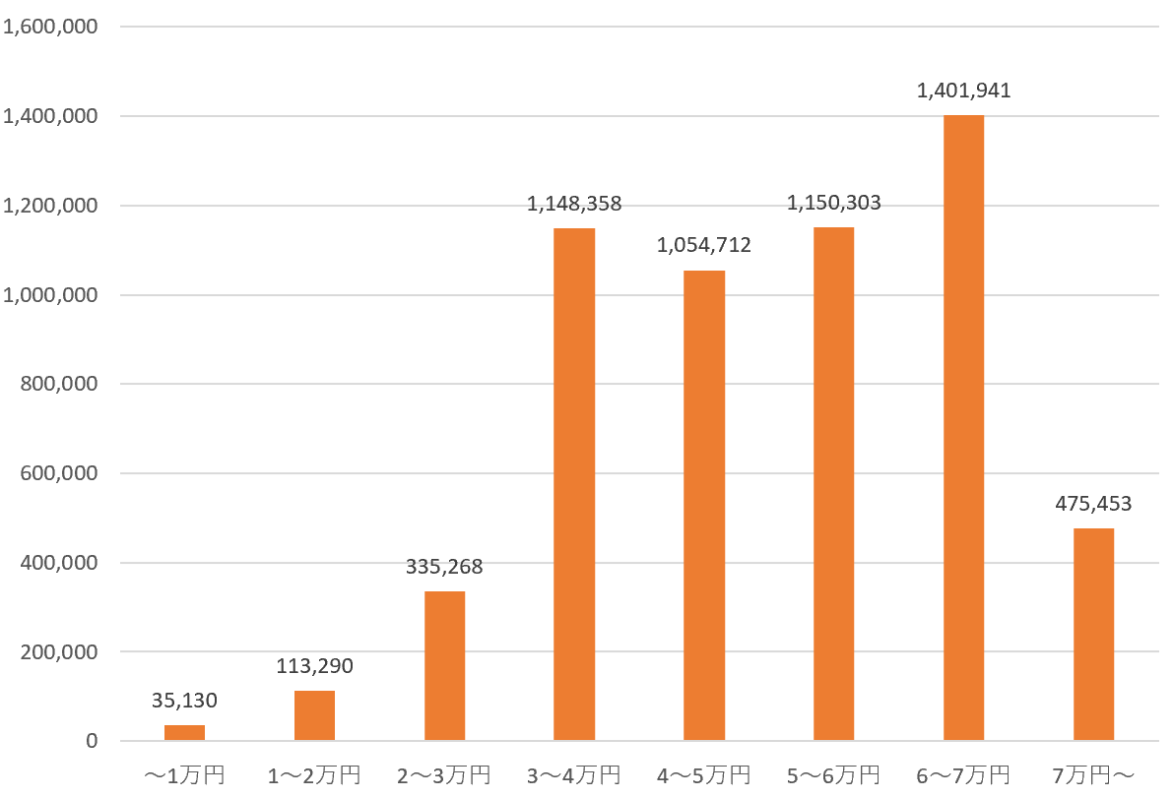
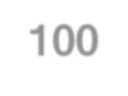

国民年金 受給権者数（月額階級別）
100万人
人
（注）基礎のみ共済なし・旧国年を計上している。
・老齢厚生年金の受給権を有しない老齢基礎年金受給権者（受給資格期間を原則として 25年以上有する者）のうち共済組合員等の期間を有しない受給権者
・旧法国民年金の老齢年金（５年年金除く）の受給権者
出典：厚生労働省「令和元年度 厚生年金保険・国民年金事業の概況」をもとに日本維新の会作成
現在でもすでに数百万人の「低年金・無年金」の方が存在している。

Slide 50
現行の「年金制度」の問題点
低年金無年金問題
▶ 現在でもすでに数百万人規模で存在し、今後も増える見込み
▶ 就職氷河期世代問題とも関連し、低年金無年金から老後生活保護問題へ繋がる
年金財政の持続可能性の問題
▶ そもそも、年金は「保険数理」で成り立っているはず
▶ 基礎年金の財政は、すでに保険料だけでは成り立たず50％（10兆円以上）が国庫負担金
▶ 賦課方式の問題点
現役世代の負担で、高齢者の給付を支えている構造
よって、年金財政は人口動態（人口減少・超少子高齢社会）に大きく影響を受ける
▶ 年金財政の持続可能性を高めるには、「入を増やすか、出を減らすか」しかない
「入」を増やす策 → 年金保険料を増額する、厚生年金の適用拡大する
「出」を減らす策 → 給付額を減らす、支給開始年齢を遅らせる
未納率の問題
▶ 現在の未納率は30％を超える
▶ 未納の理由として最も多いのは、「保険料が高く、経済的に支払うのが困難」というもの
年金の「セーフティネット機能」としての持続可能性が揺らいでいる

Slide 51
現行の「生活保護制度」の問題点
低い捕捉率（＝本当に必要な人に届いていない）
▶ 生活保護水準以下の低所得世帯のうち、保護制度の利用は20％程度にとどまる
▶ 多くのワーキングプア世帯のセーフティネットとしては機能していない
▶ 仮にその他の80％が生活保護申請したら、地方自治体の財政とマンパワーがもたない
貧困の罠
▶ 働くと給付を減らされるということもあり、労働意欲とやる気を削ぐ。一度入ると抜け出しにくい。
▶ 大学進学すると給付を削られる → 世代を超えた貧困の連鎖
働けない高齢世帯の増加
不正受給への対応
扶養照会
資産の処分
生活保護を受けることに対する「うしろめたさ」や周囲からの偏見
有事における一時的な生活困窮支援には適さない
「狭く＆深い＆抜け出しにくい生活保護」から「ユニバーサルな生活保障」への転換が必要

Slide 52


社会保障改革の具体案（チャレンジのためのセーフティネット）
BI（ベーシックインカム）
合計約100兆円
事業規模：
※一人当たり月1万円＝年間約15兆円
0歳から全国民へ一律給付 月額6万円～10万円と想定
高齢者にはプラスアルファの給付を検討
各種所得控除の撤廃（＝課税所得の拡大）
生活保護制度は残しつつ、「生活扶助部分」はBIに置き換え可能
児童手当については、BIに置き換え可能
現物支給の社会保障は据え置き（医療、介護、福祉、教育、雇用など）
年金、医療保険
基礎年金（1階部分）はBIが代替機能を果たす
報酬比例（2階部分）は維持 ※税負担なし、保険のみで運用
個人も企業も毎月の負担軽減
医療保険制度改革
→ 負担割合の階層を、年齢区分から所得区分へ
報酬比例
維持
基礎年金
BIに置き換え

Slide 53









BI給付額について（例）
BI給付額を、仮に一人当たり月額6万円（高齢者プラス2万円）と設定した場合の例
例
月額 8万円
（6万＋2万）
月額合計 16万円
月額 8万円
（6万＋2万）
月額 8万円
（6万＋2万）
月額 6万円
0歳から全国民へ給付
65歳以上の高齢者/一人当たり
65歳以上の夫婦

Slide 54









BI給付額について（例）
BI給付額を、仮に一人当たり月額6万円（高齢者プラス2万円）と設定した場合の例
例
月額 6万円
月額 6万円
月額 6万円
月額 6万円
月額 6万円
月額 6万円
月額 6万円
月額合計 24万円
月額 6万円
月額 6万円
月額合計 18万円
月額合計 12万円
夫婦の家庭
（子ども無し）
※65歳未満の場合
夫婦の家庭
（子ども1人）
夫婦の家庭
（子ども2人）

Slide 55




所得税改革（BI+フラットタックス+総合課税）
「すべての給与所得者の手取りをアップ！」
フラットタックス → 0％ & 10％ & 30％を設定
BI部分＝非課税（0%）/ 700万円以下部分＝10％ / 700万円超の部分＝ 30％
各種所得控除は撤廃し、BIに置き換える（＝課税所得の拡大）
分離課税を廃止し、総合課税へ
（例）年収500万円の場合
年収500万
手取り金額
500万円 － 50万円（税額） ＋ 72万円（BI）
＝
フラットタックス 年収の10％
BI（非課税）
50万円
所得税
522万円
BI：年間72万円（単身）※非課税

Slide 56






所得税改革（BI+フラットタックス+総合課税）
「すべての給与所得者の手取りをアップ！」
フラットタックス → 0％ & 10％ & 30％を設定
BI部分＝非課税（0%）/ 700万円以下部分＝10％ / 700万円超の部分＝ 30％
各種所得控除は撤廃し、BIに置き換える（＝課税所得の拡大）
分離課税を廃止し、総合課税へ
200万に対して30％課税
（700万円を超えた分）
（例）年収900万円の場合
700万円以上＝
30％
年収200万
フラットタックス 年収の30％
60万円
700万円以下＝
10％
年収700万
所得税 合計130万円
手取り金額
900万円 － 130万円（税額） ＋ 72万円（BI）
＝
フラットタックス 年収の10％
BI（非課税）
70万円
842万円

Slide 57
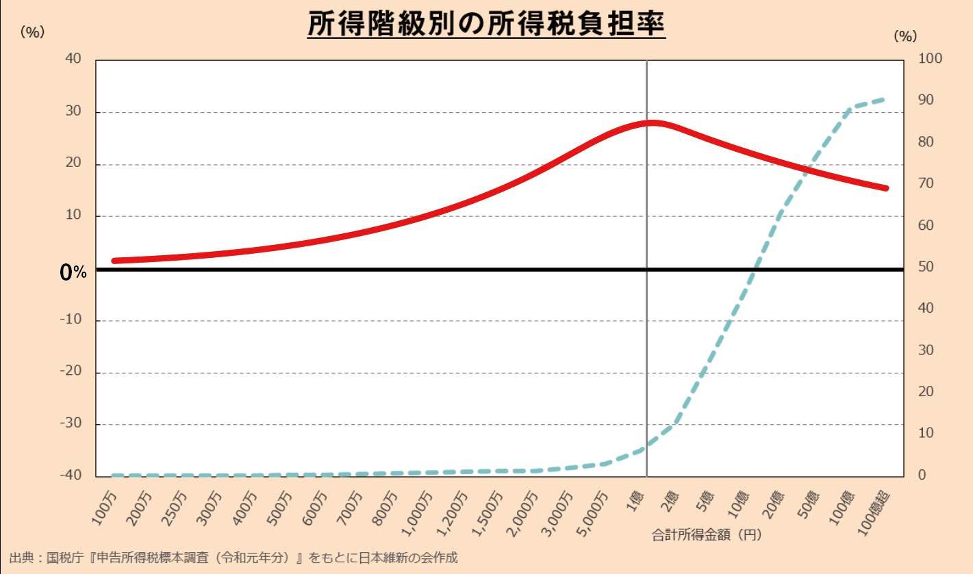





















（％） 所得階級別の所得税負担率 （％）
40 100
₃₀ 90
80
20
70
10 ₆₀
0 50
-10 ⁴⁰
30
-20
20
-30 ₁₀
-40 0
合計所得金額（円）
出典：国税庁『申告所得税標本調査（令和元年分）』をもとに日本維新の会作成
所得5000万～1億円 負担率：27.9％
現行制度における
所得税負担率
（左軸）
所得100億円超 負担率：16.2％
所得200万円 負担率：2.3％
金融所得の割合
（右軸）
高額所得者ほど総所得に占める金融所得の割合が高く、所得税負担率に逆累進性が働いている

Slide 58
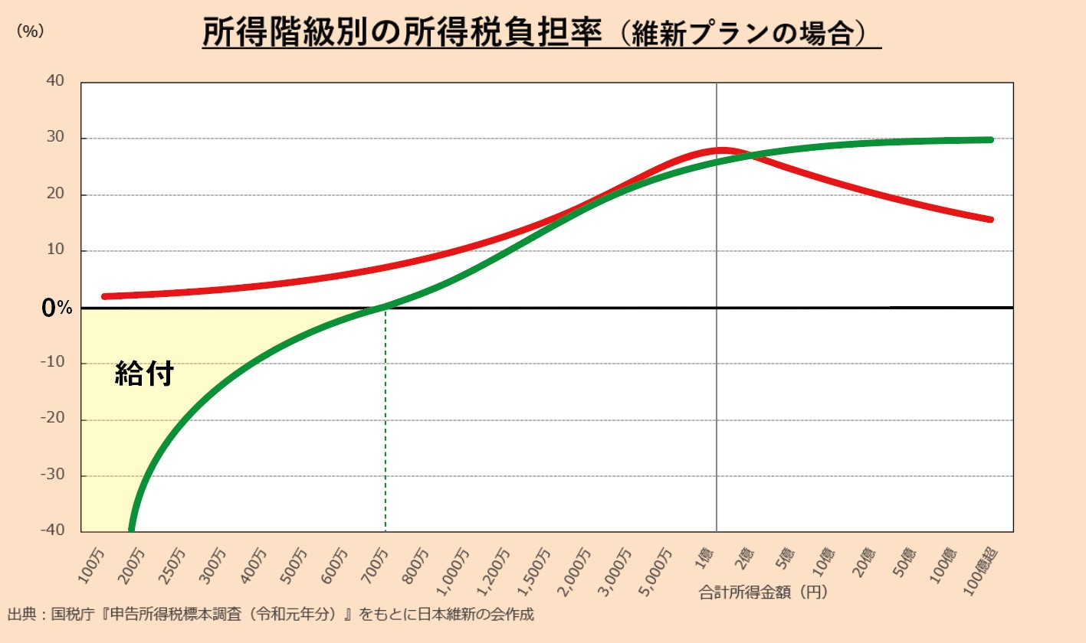

30.0%
現行制度
16.2%
「日本大改革プラン」
〈単身の場合 〉
BI＋2 段階フラットタックス＋総合課税
すべての給与所得者の可処分所得をアップさせるとともに、逆累進性による不公平を是正。

Slide 59
所得税について ～現行制度と新システムの手取り額の差～
単身の場合 | 年収300万円 |  | 年収500万円 |  | 年収700万円 |  | 年収900万円
 | 現行 | 新システム | 現行 | 新システム | 現行 | 新システム | 現行 | 新システム
年収 | 3,000,000 | 3,000,000 | 5,000,000 | 5,000,000 | 7,000,000 | 7,000,000 | 9,000,000 | 9,000,000
課税所得 | 982,624 | 3,000,000 | 2,220,044 | 5,000,000 | 3,569,416 | 7,000,000 | 5,241,600 | 9,000,000
税率 | 5% | 10% | 10% | 10% | 20% | 10% | 20% | 10%/30%
所得税 | 49,131 | 300,000 | 222,004 | 500,000 | 713,883 | 700,000 | 1,048,320 | 1,300,000
税額控除/BI | 0 | 720,000 | 97,500 | 720,000 | 427,500 | 720,000 | 427,500 | 720,000
手取り金額 | 2,950,869 | 3,420,000 | 4,875,496 | 5,220,000 | 6,713,617 | 7,020,000 | 8,379,180 | 8,420,000
配偶者有りの場合 | 年収300万円 |  | 年収500万円 |  | 年収700万円 |  | 年収900万円
 | 現行 | 新システム | 現行 | 新システム | 現行 | 新システム | 現行 | 新システム
年収 | 3,000,000 | 3,000,000 | 5,000,000 | 5,000,000 | 7,000,000 | 7,000,000 | 9,000,000 | 9,000,000
課税所得 | 602,624 | 3,000,000 | 1,840,044 | 5,000,000 | 3,189,416 | 7,000,000 | 4,861,600 | 9,000,000
税率 | 5% | 10% | 10% | 10% | 10% | 10% | 20% | 10%/30%
所得税 | 30,131 | 300,000 | 184,004 | 500,000 | 318,942 | 700,000 | 972,320 | 1,300,000
税額控除/BI | 0 | 1,440,000 | 97,500 | 1,440,000 | 97,500 | 1,440,000 | 427,500 | 1,440,000
手取り金額 | 2,969,869 | 4,140,000 | 4,913,496 | 5,940,000 | 6,778,558 | 7,740,000 | 8,455,180 | 9,140,000
配偶者＋子1人の場合 | 年収300万円 |  | 年収500万円 |  | 年収700万円 |  | 年収900万円
 | 現行 | 新システム | 現行 | 新システム | 現行 | 新システム | 現行 | 新システム
年収 | 3,000,000 | 3,000,000 | 5,000,000 | 5,000,000 | 7,000,000 | 7,000,000 | 9,000,000 | 9,000,000
課税所得 | 258,000 | 3,000,000 | 1,492,000 | 5,000,000 | 2,808,000 | 7,000,000 | 4,514,000 | 9,000,000
税率 | 5% | 10% | 5% | 10% | 10% | 10% | 20% | 10%/30%
所得税 | 12,900 | 300,000 | 74,600 | 500,000 | 280,800 | 700,000 | 902,800 | 1,300,000
税額控除/BI | 0 | 2,160,000 | 0 | 2,160,000 | 97,500 | 2,160,000 | 427,500 | 2,160,000
手取り金額 | 2,987,100 | 4,860,000 | 4,925,400 | 6,660,000 | 6,816,700 | 8,460,000 | 8,524,700 | 9,860,000

Slide 60
給与所得者の分布
所得階層 （年収） | 男性 |  |  | 女性 |  |  | 全体
 | 給与所得者 数（千人） | ％ |  | 給与所得者 数（千人） | ％ |  | 給与所得者 数（千人） | ％
 | 29,459 | 58.6% | 58.6% | 20,808 | 41.4% | 41.4% | 50,267 | 100.0% | 100.0%
100万以下 | 971 | 1.9% | 12.2% | 3,127 | 6.2% | 24.8% | 4,098 | 8.2% | 37.0%
100万〜200万 | 1,932 | 3.8% |  | 4,950 | 9.8% |  | 6,882 | 13.7%
200万〜300万 | 3,242 | 6.4% |  | 4,375 | 8.7% |  | 7,617 | 15.2%
300万〜400万 | 5,089 | 10.1% | 20.6% | 3,579 | 7.1% | 11.6% | 8,668 | 17.2% | 32.1%
400万〜500万 | 5,241 | 10.4% |  | 2,241 | 4.5% |  | 7,482 | 14.9%
500万〜600万 | 3,979 | 7.9% | 13.3% | 1,169 | 2.3% | 3.5% | 5,148 | 10.2% | 16.8%
600万〜700万 | 2,702 | 5.4% |  | 588 | 1.2% |  | 3,290 | 6.5%
700万〜800万 | 1,901 | 3.8% | 8.0% | 310 | 0.6% | 1.1% | 2,211 | 4.4% | 9.1%
800万〜900万 | 1,294 | 2.6% |  | 156 | 0.3% |  | 1,450 | 2.9%
900万〜1,000万 | 839 | 1.7% |  | 93 | 0.2% |  | 932 | 1.9%
1,000万〜1,500万 | 1,647 | 3.3% | 4.5% | 157 | 0.3% | 0.4% | 1,804 | 3.6% | 5.0%
1,500万〜2,000万 | 355 | 0.71% |  | 38 | 0.08% |  | 393 | 0.78%
2,000万以上 | 267 | 0.53% |  | 25 | 0.05% |  | 292 | 0.58%
年収700万以下
↓
全給与所得者
約85％
の
国税庁：平成30年分民間給与実態統計調査

Slide 61
労働市場改革の方向性について
コンセプト
フレキシキュリティ （フレキシビリティ＋セキュリティ）
政策パッケージ
労働市場の流動化
解雇規制の緩和（金銭解雇の要件整理）
＋
失業者へ権利と義務を課す積極的労働市場政策
失業者の権利と義務の整理（失業給付の条件など）
再就職支援の強化、再教育支援・職業訓練の充実
＋
社会保障の強化
チャレンジのためのセーフティネットとしての「ベーシックインカム」
雇用保険機能強化による労働者の生活安定（失業時のセーフティネット強化）
＋
労働集約型企業、エッセンシャルワーカーの賃金水準向上
雇用インセンティブ税制 → 例）労働分配率で税率を優遇する

Slide 62




なぜ労働市場改革を一体的にやるべきか？
就職氷河期世代問題の例
1970年（昭和45年）頃～1982年（昭和57年）頃までに生まれた世代。
1990年代半ばから2000年代前半に社会に出たり、2000年前後に大学を卒業し、就職時に雇用されにくかった世代。
負のスパイラル事例
労働市場
社会保障
^{就職氷河期} 労働市場の「歪み」によって、新卒で希望する企業に 就職できなかったり、正社員になれなかったりした。
^{非正規雇用} 賃金水準が低い、非正規での就労となることが多い
給与水準低下
給与水準の低さ、未婚化・晩婚化、パラサイトシングル 大人の引きこもり問題の増加
^{資産形成} 貯金や資産形成がうまくできていない人が多い
労働市場と 社会保障は 関連性高
受給年金問題
年金未払い問題により、低年金・無年金問題
^{老後の生活} 低年金・無年金により、老後生活保護問題へ

Slide 63





社会保障改革と労働市場改革の相互補完性
富の再分配 ・社会保障
チャレンジのためのセーフティネット
マクロでの生産性向上
＋
成長市場への適切な労働移動
正規非正規格差、世代間格差の是正
就職氷河期世代問題の根本的解決
一旦退出した労働者（女性や高齢者） が労働市場へ戻りやすくなる
多様な働き方の推進
＋
賃金上昇の期待値向上
企業の人材雇用インセンティブ向上
労働集約型企業の賃金水準向上
＋
企業： 労働紛争の不確実性が下がる
労働者： 不当解雇リスクが下がる
BI（ベーシックインカム）
＋
年金制度改革
持続可能な医療・介護システム
教育無償化、子育て世代の支援
社会的弱者の救済
労 働 市 場 改 革
＜雇用の流動化（フレキシキュリティ）＞
解雇規制の緩和（金銭解雇要件の整理）
労働者の生活安定（失業時セーフティネット強化）
再就職支援の強化
労働者の権利と義務の整理
雇用に対するインセンティブ（税制）

Slide 64
その他の相互補完的政策について
＜セットで実施すべき相互補完的政策＞
捕捉率の向上と行政コストの削減
行政の効率化、テクノロジー活用
歳入庁の創設
マイナンバーによる収入と資産の捕捉
脱法的な節税スキームの排除、脱税や違法な資産フライトの取り締まり強化
地方分権
切磋琢磨＆創意工夫のための地方への財源移譲（消費税の地方税化）
地方自治体への権限移譲
地方への移住促進
教育の無償化
持続可能な「医療・介護」のための制度改革

Slide 65
目指すべき社会像と維新の政治運動

Slide 66











政策効果と目指すべき社会像
政策
主な政策効果の例
目指すべき社会像
消費税 減税
消費喚起・景気回復
経済
・経済成長の促進・産業構造の転換
・流動性の重視
全体
法人税 減税
企業の競争力向上
社会
・果敢なチャレンジを推奨する社会
・公平公正で透明性の高い社会
・格差が固定化しない社会
・所得水準の底上げ
・社会的弱者の救済
・安心できるセーフティネット
・民間活力の最大活用
・国際競争力の向上
・労働集約型企業の下支え
・時代に合わなくなった制度を一新
・テクノロジーによる効率性の高いシステム
・恣意的な裁量行政の極小化
像
所得税 減税
可処分所得の増加
個人
ベーシック インカム
ユニバーサルな セーフティネット強化
適切な労働移動 マクロでの生産性向上
企業
雇用の流動化
制度
制度の簡素化 & テクノロジー
行政コスト削減 捕捉率向上

Slide 67
維新八策（2012年版）の政策思想の原点に立ち返る
【維新が目指す国家像】
大阪維新の会の理念は、個人の自由な選択と多様な価値観を認め合う社会を前提に、
「自立する個人、自立する地域、自立する国家」を実現することです。
そのためには、国民全員に開かれた機会の平等を出発点として自助、共助、公助の範囲と役割を明確 にすること、公助から既得権を排し真の弱者支援に徹すること、そして現役世代を活性化し、世代間 の協力関係を再構築することが必要です。
多様な価値観を認めれば認めるほど、
・決定でき、責任を負う民主主義
・決定でき、責任を負う統治機構 を確立しなければなりません。
中央集権と複雑な規制で身動きが取れなくなった旧来の日本型国家運営モデルはもはや機能せず、弊 害の方が目立つようになっています。今の日本を覆う閉塞感を克服し、国民の希望を取り戻すには、 国からの上意下達ではなく、地域や個人の創意工夫によって社会全体を活性化し、グローバルな競争 力を持つ経済を再構築する必要があります。そのためには国民の総努力が必要です。
大阪維新の会の理念を実現するために、維新八策を提案する。

Slide 68
維新八策（2012年版）の政策思想の原点に立ち返る
１、統治機構の作り直し
～決定でき、責任を負う統治の仕組みへ～
２、財政・行政・政治改革 ～スリムで機動的な政府へ～
３、公務員制度改革 ～官民を超えて活躍できる政策専門家へ～ ４、教育改革 ～世界水準の教育復活へ～
５、社会保障制度改革 ～真の弱者支援に徹し持続可能な制度へ～ ６、経済政策・雇用政策・税制 ～未来への希望の再構築～ ７、外交・防衛 ～主権・平和・国益を守る万全の備えを～ ８、憲法改正 ～決定できる統治機構の本格的再構築～

Slide 69
維新八策（2012年版）の政策思想の原点に立ち返る
ーー キーコンセプト：維新八策より一部抜粋 ーー
５、社会保障制度改革 ～真の弱者支援に徹し持続可能な制度へ～
【理念実現のための大きな枠組み】
真の弱者を徹底的に支援
・
個人のチャレンジを促進し、切磋琢磨をサポートする社会保障
若年層を含む
現役世代を活性化
させる社会保障
負の所得税(努力に応じた所得)・ベーシックインカム(最低生活保障)的な考え方を導入
世代間・世代内不公平の解消
６、経済政策・雇用政策・税制 ～未来への希望の再構築～
【理念・基本方針～経済政策～】
実経済政策、金融政策、社会保障改革、財政再建策のパッケージ
実経済政策は
競争力強化
、競争力を重視する自由経済、競争力強化のためのインフラ整備
国民利益のために
既得権益と闘う成長戦略
(成長を阻害する要因を徹底して取り除く)、イノベーション促進のための徹底した規制改革
【理念・基本方針～雇用政策～】
解雇規制の緩和を含む労働市場の流動化(衰退産業から成長産業への人材移動を支援)
ニーズのない雇用を税で無理やり創出しない
正規雇用、非正規雇用の格差是正
【理念・基本方針～税制～】
「簡素、公平、中立」から「簡素、公平、活力」の税制へ
少子高齢化に対応 → フロー課税だけでなく資産課税も重視
フローを制約しない税制、成長のための税制、消費・投資を促す税制
受益(総支出)と負担(総収入)のバランス
・
・
ベーシックインカム
負の所得税・ 的な考え方を導入、超簡素な税制=フラットタックス化
所得課税、消費課税、資産課税のバランス

Slide 70

政治・行政・政策の三層構造
政党・政治家改革
維新の改革
政治
身を切る改革 / 透明性・公平性
統治機構改革
行政
地方自治・国の在り方
新しい時代の
政策パッケージ
政策
内政 外政

Slide 71

政策の設計思想の対比
「維新と自民の対立軸」
＜自民党＞
社会システムは現状維持で微修正
特定の支持母体に目が向いた政策
既得権益層への改革には非積極的
現世利益主義
調整型の大人の政治
合理性や効率性の追求より、前例踏襲型の政治
中央集権型の統治機構
公がプレーヤーとして富の創出を牽引できる
＜日本維新の会＞
微修正ではなく、社会システム自体を大改革
特定の支持母体ではなく広く国民に支持される政策
既得権益や旧体制の利権構造を打破
未来志向、将来利益最大化主義
調整型では乗り越えられない一点突破型の政治
合理性追求型の政治
地方分権型、多極分散型の統治機構
富の創出は民間、富の再分配と環境整備が公の仕事

Slide 72



最後に
自民党のプランA
維新のプランB
現状維持・微修正型
新しい合理的な
社会システムの構築
果敢なチャレンジを後押しできる社会
そして経済成長と格差解消を実現
漠然とした不安が蔓延する国民心理を一変させる
今こそ 日本大改革 を！

